Slide 1
Excel para BI Self Service
Aulas 3 e 4 – Excel como repositório
Superintendência de Tecnologia da Informação

Slide 2
Esta semana: Excel como repositório
Modelagem Relacional
Uso da Tabela (ListObject)
Relacionamento entre Tabelas
Validações simples de Regras de Negócio
Arquitetura da Informação

Slide 3


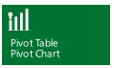
Arquitetura Self Service BI de Referência
Ambiente do Excel
Dado Externo

Slide 4
Modelagem Relacional
Modelagem proposta por Codd em 1969.
Os dados são representados por Tuplas (ou Registros, ou Linhas de Tabela com Atributos) agrupadas em Relações (vulgarmente Tabelas)
Relação
Tupla ou Registro
Atributo

Slide 5
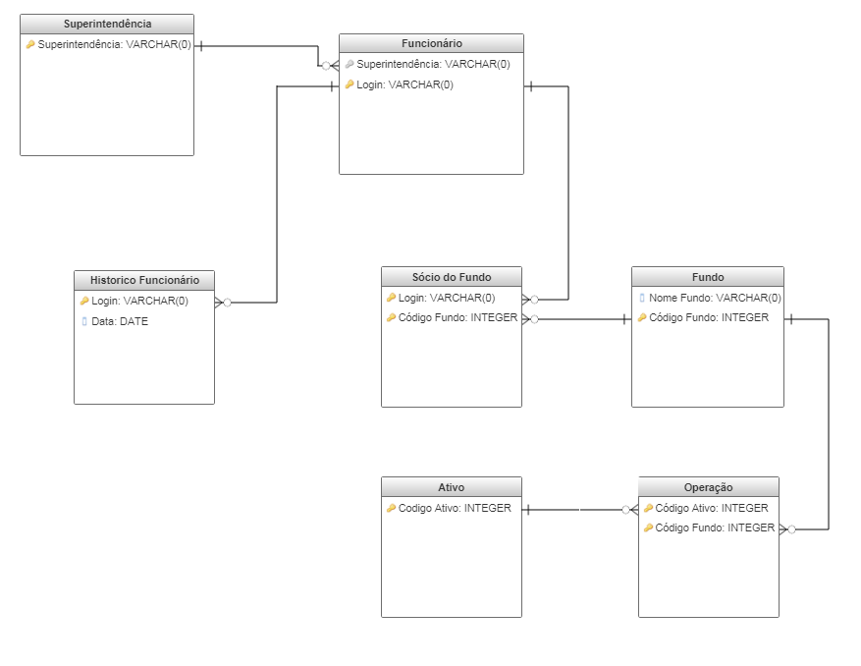
Modelagem Relacional
Exemplo de Modelo dos Dados Adicionais de \Exemplos\Bolsa

Slide 6
Modelagem Relacional
Cada Tupla ou Registro equivale a um predicado, uma afirmação sobre o domínio. Por exemplo: Existe um Funcionário de nome Alexandre de Moraes, de ramal 458 ...
Este esquema permite avaliações de cláusulas de lógica de primeira ordem, do tipo:
Existe um Funcionário chamado Fulano
Para todo Fundo, a soma das participações dos sócios é 100%
As tabelas podem conter chaves. As chaves são atributos ou conjuntos de atributos que identificam unicamente um registro. Um valor de chave não pode ocorrer em dois registros ao mesmo tempo: deve ser única.

Slide 7
Modelagem Relacional - Normalização
Normalização
Quanto mais normalizado o esquema relacional, menos vulnerável a inconsistências e mais fácil de manter.
Existem definições formais dos graus de normalização, mas vamos adotar uma abordagem mais intuitiva e vamos nos preocupar em montar um esquema de tabelas que tenha um baixo índice de redundância, mesmo que não seja zero
Grosso Modo, devemos nos preocupar em distribuir os atributos em tabelas de forma que cada informação figure APENAS UMA VEZ no modelo. Ou seja, para alterar uma informação, devemos fazer UM NÚMERO MÍNIMO DE OPERAÇÕES.
Devemos evitar REDUNDÂNCIAS para evitar INCONSISTÊNCIAS

Slide 8
Modelagem Relacional – pensar um pouco antes de fazer
O ideal é termos um mínimo de planejamento no momento de imaginar nossa estrutura de tabelas e atributos.
Esta estrutura pode mudar posteriormente, mas vale a pena planejar antes
Existe um trade-off entre Detalhamento do Planejamento x Agilidade da implementação.
Algumas ferramentas ajudam na criação de pequenos modelos relacionais.
A ideia, principalmente no caso de uma aplicação como Self-Service BI, é que o diagrama seja nosso escravo e não que sejamos escravos do diagrama.
Uma ferramenta fácil de usar e que está disponível gratuitamente é:
https://www.genmymodel.com/
A ferramenta é gratuita para modelos pequenos.
Se o modelo for maior do que cabe na ferramenta, pode ser que estejamos falando de uma solução de repositório de dados que não pode ser suportado por BI Self-Service com o Excel como repositório.

Slide 9
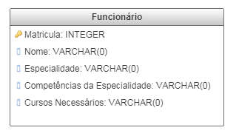
Modelagem Relacional – Exemplo de redundância
Problemas:
Campos com vários valores
Vários campos significando a mesma coisa
Redundância, pois alguns campos dependem de um campo que não é chave, ou seja, de um campo que se repete na tabela: Especialidade

Slide 10
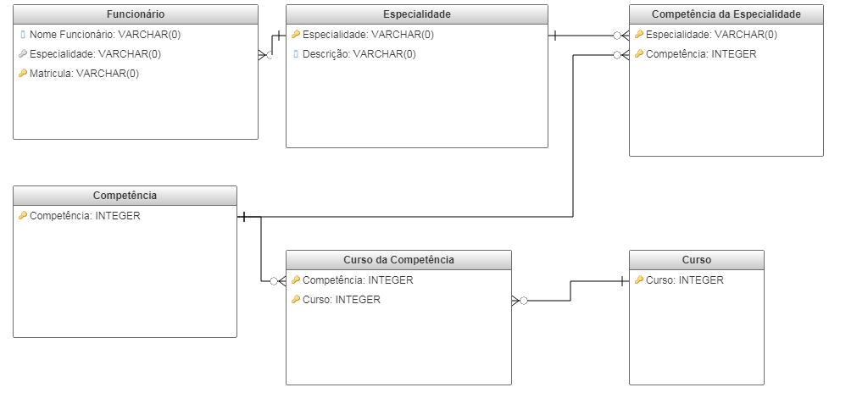
Modelagem Relacional – Normalizando
Normalizar quase sempre envolve a criação de mais tabelas, que são relacionadas entre si no esquema que chamamos de “1 para N”, ou seja, uma linha da Tabela1 se relaciona com 0, 1 ou várias linhas da Tabela2
Lidar com vários conjuntos de dados relacionados em uma planilha Excel, usando as funções tradicionais, é muito complicado
Adiante vamos conhecer algumas técnicas que vão ajudar. MAS NÃO RESOLVER TODOS OS PROBLEMAS QUE SERIAM RESOLVIDOS POR UM SGBD – SISTEMA GERENCIADOR DE BANCO DE DADOS

Slide 11
SGBD – Sistema gerenciador de banco de dados
ALGUMAS das MUITAS funcionalidades de um SGBD QUE NÃO VAMOS ENCONTRAR NO EXCEL, QUANDO USADO COMO REPOSITÓRIO
Controle de Concorrência – suporta vários usuários alterando informações ao mesmo tempo
Controle de Integridade – se tudo for bem programado, os dados são mantidos sempre em um estado consistente e coerente, sem ferir nenhuma regra de validação
Controle de Acesso detalhado – o SGBD provê granularidade de controle de acesso por cada campo e linha, se for necessário
Suporte a volumes enormes de dados

Slide 12

Uso de Tabela (ListObject)
Aquele botão que deixa um conjunto de linhas e colunas bonitinhas faz mais do que parece.
Menu->Página Inicial->Formatar como tabela

Slide 13
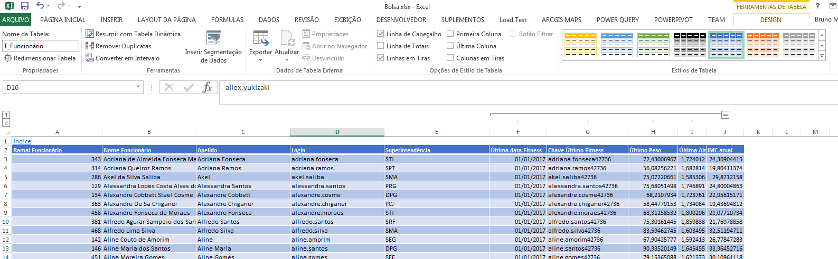
Uso de Tabela (ListObject)
A Tabela é uma estrutura de linhas e colunas que POSSUI UM NOME e é reconhecida por:
Fórmulas da pasta de trabalho
Power Query
Power Pivot
Macros VBA
Power Query de outras Pastas de Trabalho
É importante dar um nome inteligível às tabelas. Com a Tabela selecionada, menu->Ferramentas de Tabela->Design->Nome da Tabela, ou Menu-Fórmula->Gerenciador de Nomes

Slide 14
Uso de Tabela (ListObject) - Fórmulas
As Fórmulas enxergam as Tabelas e suas estruturas internas. Exemplo com nome da tabela “T_Funcionário”
Conteúdo da tabela sem cabeçalho: =T_Funcionário
Conteúdo da tabela com cabeçalho: =T_Funcionário[#Cabeçalhos]
Conteúdo de uma coluna da tabela: =T_Funcionário[NOMEDACOLUNA]
Conteúdo de uma coluna da tabela do mesmo registro onde a fórmula está: =[@[NOMEDACOLUNA]]

Slide 15
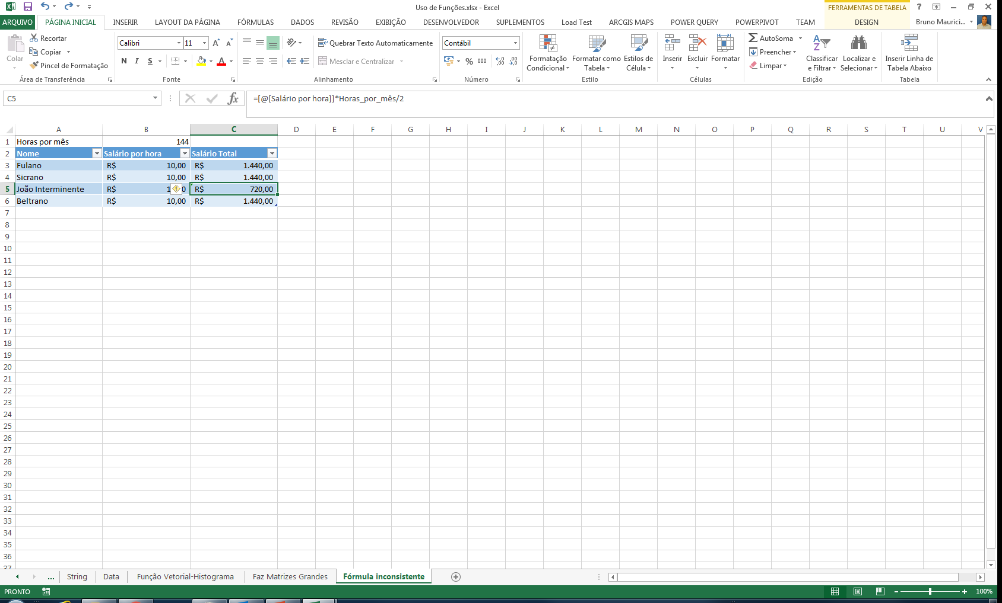
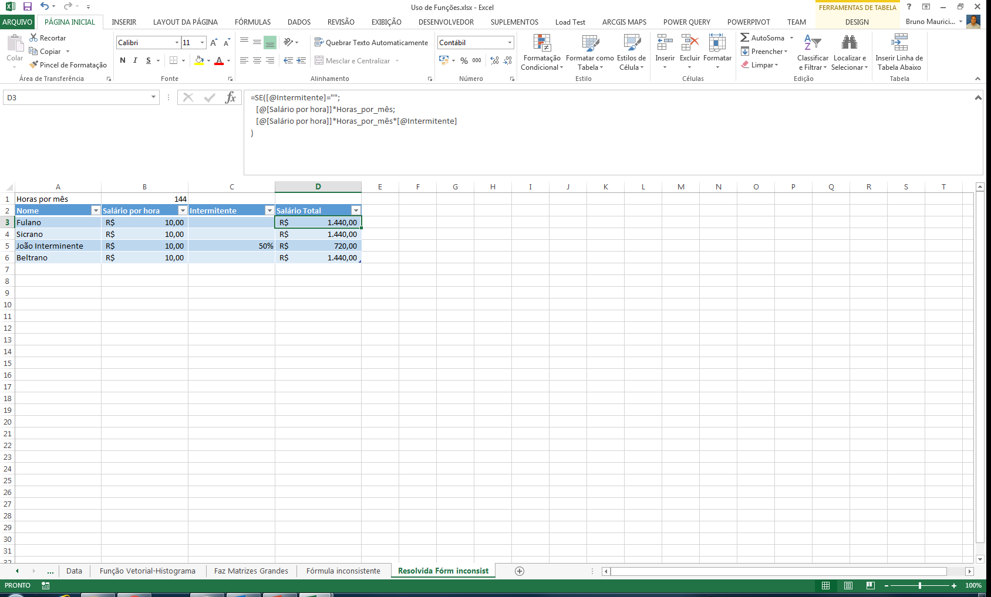
Uso de Tabela (ListObject) – Fórmulas inconsistentes
As fórmulas de uma coluna de uma Tabela são, por padrão, repetidas a cada linha adicionada
Apesar de ser possível adotar o ANTIPADRÃO de usar fórmulas diferentes para uma as linhas de uma tabela, é uma BOA PRÁTICA usar a mesma fórmula ao longo de toda a coluna
As fórmulas inconsistentes deixam a planilha muito sujeita a erros operacionais
Fórmula inconsistente: RISCO
Boa prática: formula consistente

Slide 16
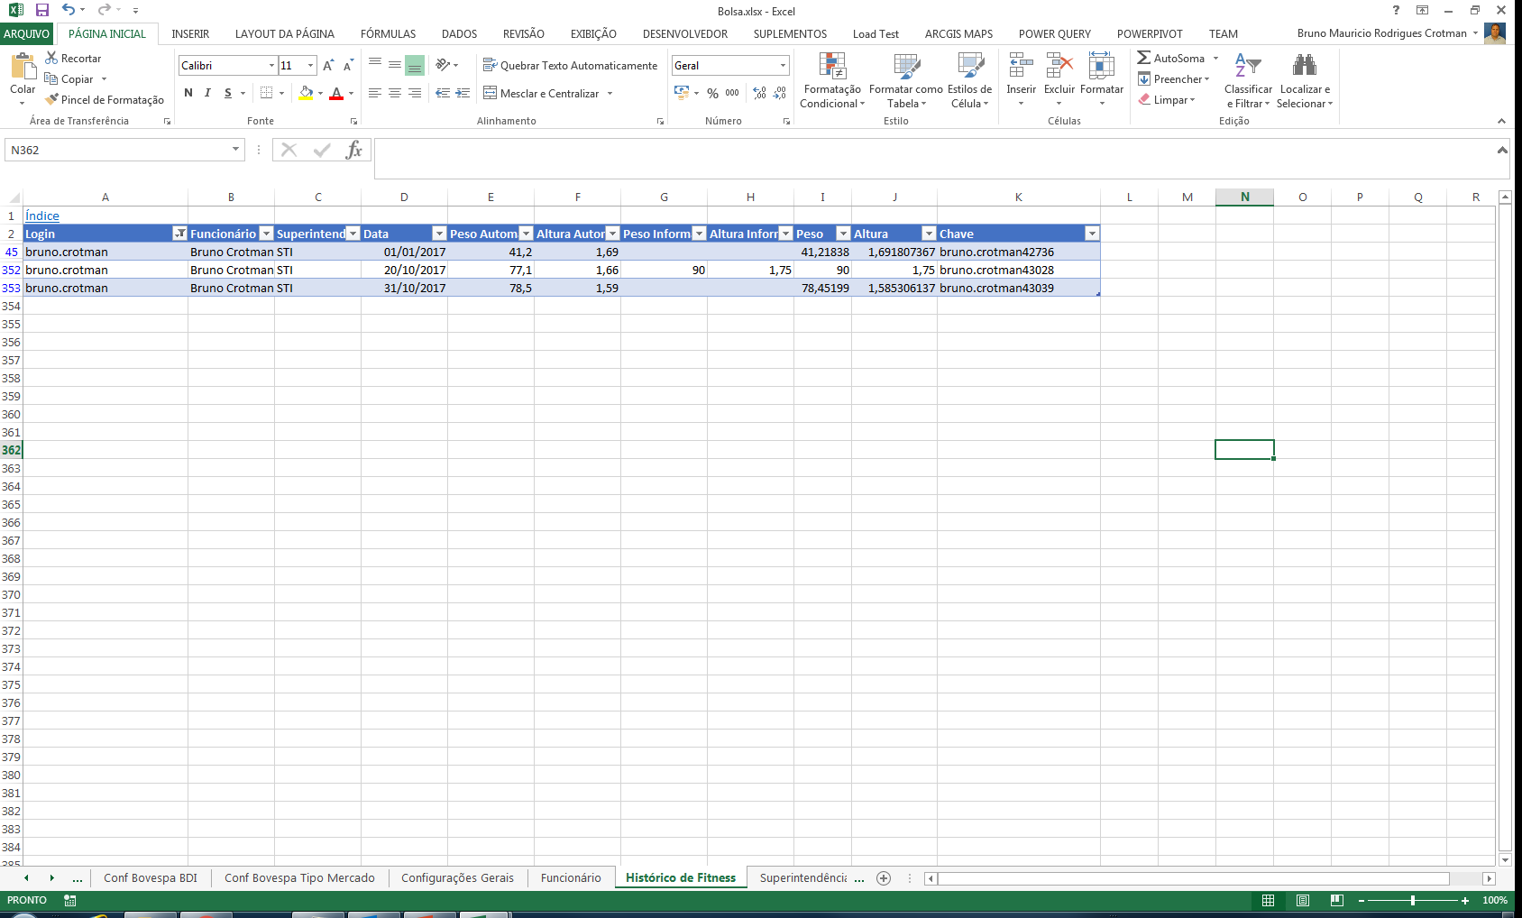
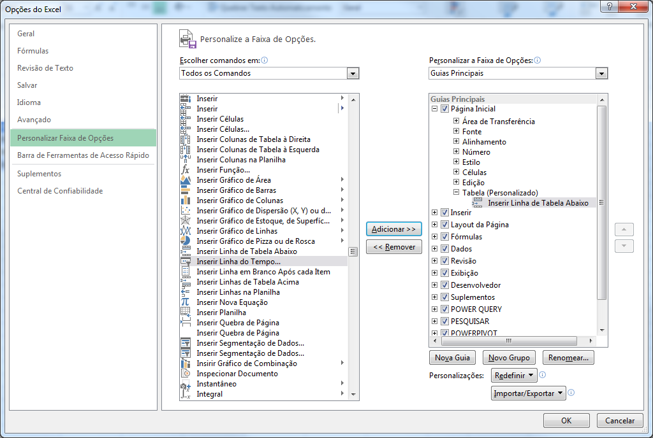
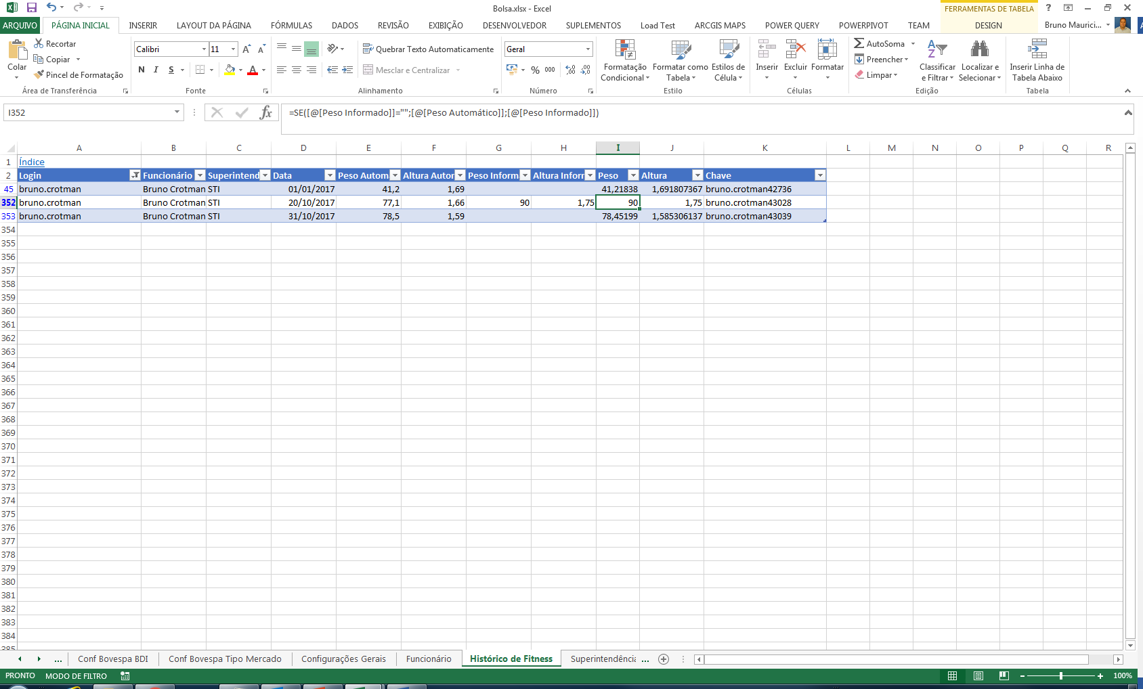
Uso de Tabela (ListObject) – Adicionar linha
Quando uma linha é adicionada a uma tabela, as fórmulas das colunas são preenchidas por padrão na nova linha
É possível e recomendável adicionar um item ao menu padrão do Excel: “Inserir Linha de Tabela Abaixo”
Para isso: Clicar com botão direito na faixa de opções do Menu
Dentro de “Página Inicial”, criar um novo grupo “Tabela” e incluir o comando “Inserir Linha de Tabela Abaixo”
Clicar botão direito aqui

Slide 17
Uso de Tabela (ListObject) – Funções Adicionais
Algumas funções personalizadas, desenvolvidas na EPE, ajudam na manipulação das informações das tabelas.
Para instalar o add-in que contém estas funções:
Baixar e extrair o arquivo zip em \Ferramentas\Excel Util EPE para algum diretório na sua máquina
No Excel, ir em Menu->Arquivo->Opções->Suplementos->Ir...
Clicar em Procurar
Escolher o arquivo ExcelUtilEPE.XLL, que foi um dos arquivos extraídos no passo 1
O Add-in disponibilizado funciona para a versão 64 bits do excel
Se houver problemas na instalação, podem contatar o Bruno Crotman

Slide 18
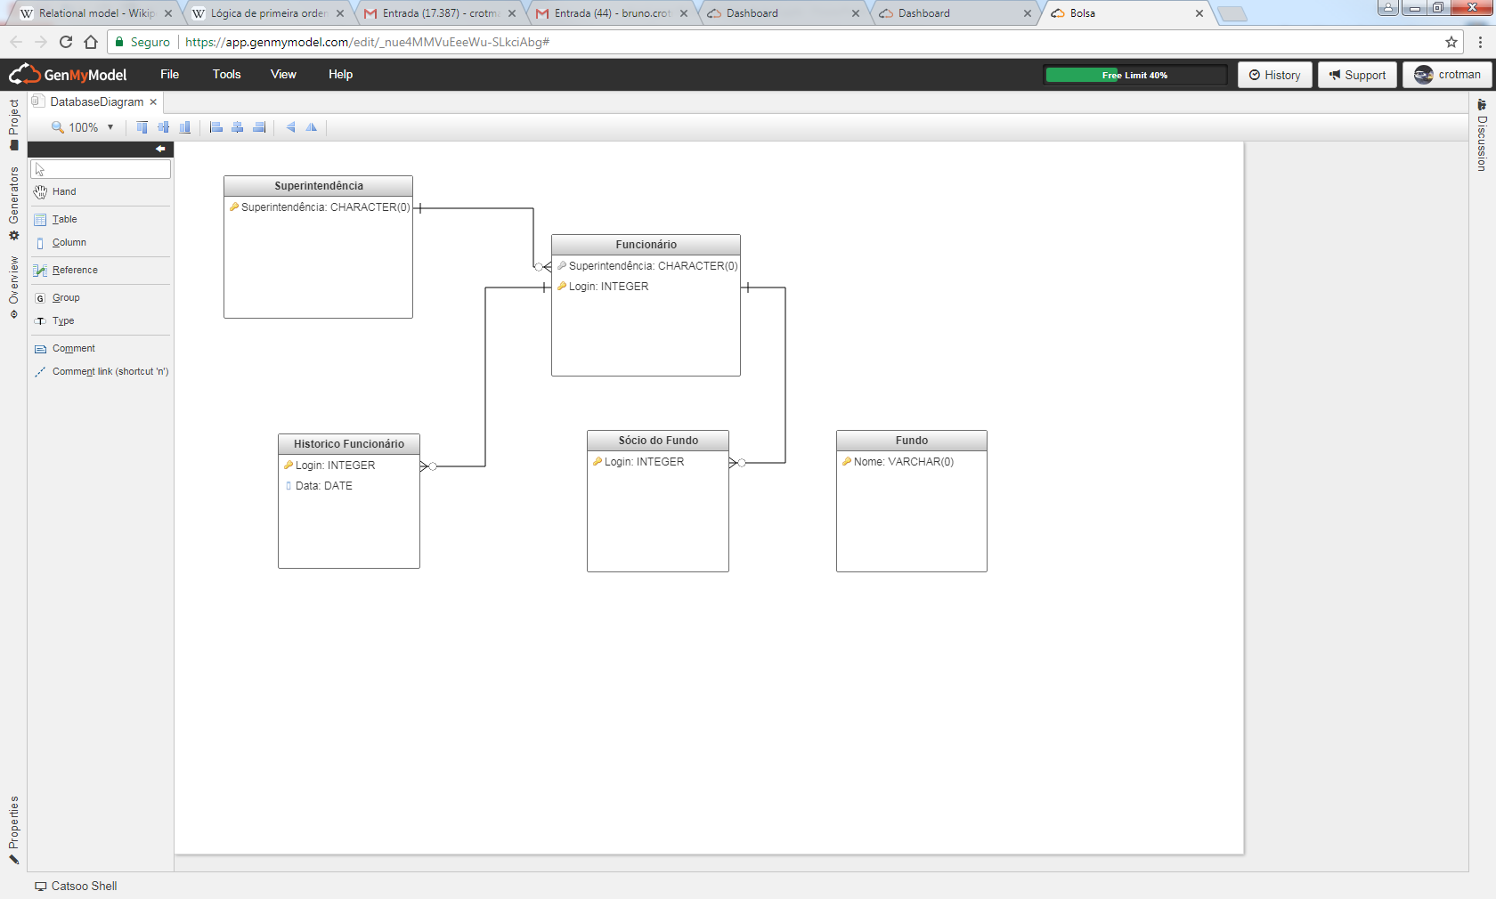
Uso de Tabela (ListObject) – Funções Adicionais - ProcT
A função ProcT é uma alternativa à função ProcV para buscar informações em uma tabela com o uso de uma chave de busca.
Um dos parâmetros passados à função é a chave de busca usada para encontrar a linha desejada num grupo de células. Este grupo de células também passado por parâmetro. Outro parâmetro indica qual valor pegar desta linha.
Este tipo de função é muito usado quando temos relações de uma tabela com outra

Slide 19
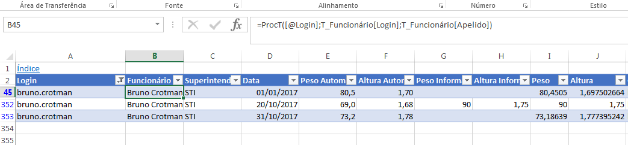
Uso de Tabela (ListObject) – Funções Adicionais - ProcT
Imagine que temos uma relação “1 para N”, onde 1 registro da Tabela1 (Funcionário) se relaciona com N da Tabela2 (Histórico Funcionário).
Esta relação é implementada com o uso de uma chave da Tabela1 (Funcionário), que é inserida nas N linhas da Tabela2 (Histórico) que se relacionam ao registro na Tabela1 (Funcionário)
Muitas vezes queremos, na Tabela2 (Histórico), mostrar outras informações da Tabela1 (Funcionário) que não a chave

Slide 20
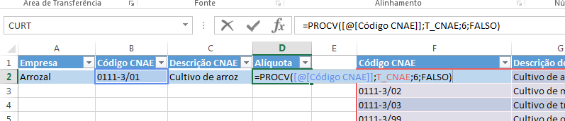
Uso de Tabela (ListObject) – Funções Adicionais - ProcT
Existe uma função do Excel para trazer dados de outra tabela que se chama PROCV
PROCV(valor_procurado, tabela, número_coluna, procura_inexata)
Problemas:
O uso do número da coluna faz com que a fórmula fique menos inteligível e torna a fórmula vulnerável à criação de colunas na Planillha
A coluna com o valor a ser buscado não pode estar à esquerda da coluna chave e precisa ser a coluna mais à esquerda da referência passada à fórmula, o que faz com que nem sempre seja possível passar uma tabela
O parâmetro de busca exata quase nunca é usado com valor VERDADEIRO. Quase sempre se quer a busca exata. Mesmo quando é usado, deve ser com a chave na tabela buscada em ordem. Chance de erro operacional

Slide 21
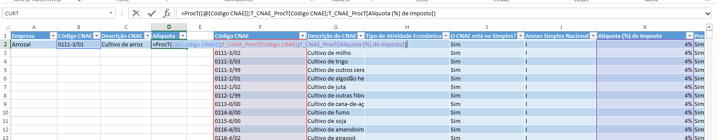
Uso de Tabela (ListObject) – Funções Adicionais - ProcT
A ProcT funciona de forma diferente
ProcT(valor_procurado, coluna de busca, coluna de valor)
Exemplo em: Exemplos\Uso de Funções\Uso de Funções.xlsx. Planilha “ProcT”

Slide 22
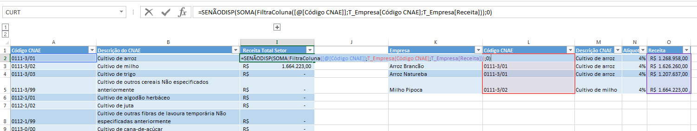
Uso de Tabela (ListObject) – Funções Adicionais - FiltraColuna
Às vezes é necessário agregar as informações do lado N da relação
No exemplo, um setor da economia está relacionado a N empresas e queremos mostrar na tabela de setores um valor agregado destas N empresas relacionadas ao setor. No caso, a soma das receitas das empresas daquele setor
FiltraColuna(valor_procurado, coluna de busca, coluna de valor).
A diferença em relação à ProcT é que ela retorna vários valores, que depois precisam ser agregados com uma função como SOMA

Slide 23
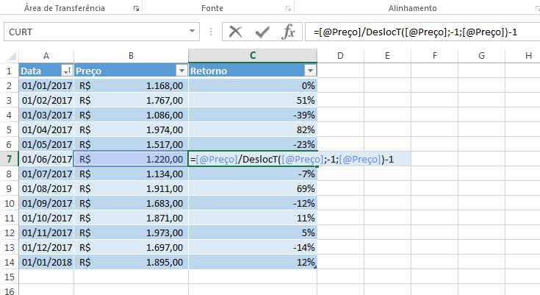
Uso de Tabela (ListObject) – Funções Adicionais - DeslocT
Uma necessidade muito comum, principalmente ao lidar com dados temporais, é referenciar uma linha anterior.
A fórmula DeslocT permite referenciar uma linha anterior
DeslocT(coluna; deslocamento; valor se não numérico)
Exemplo em: Exemplos\Uso de Funções\Uso de Funções.xlsx. Planilha “DeslocT”

Slide 24
Relacionamento entre tabelas – Escolha da chave de ligação
Quando temos uma relação do tipo “1 para N”, precisamos que a tabela do “lado N” referencie uma linha na outra tabela através de uma chave
Esta chave precisa ser única na tabela do “lado 1”. Não pode haver dois registros com o mesmo valor na chave
Lembrem do exemplo abaixo: a tabela Histórico Funcionário deve possuir um campo ligando-a com a tabela Funcionário. Este campo deve ser uma chave da tabela Funcionário

Slide 25
Relacionamento entre tabelas – Escolha da chave de ligação
As chaves de ligação entre as tabelas são um ponto de vulnerabilidade deste esquema de uso do Excel como repositório. Em um SGBD, teríamos restrições automáticas programadas que evitariam os problemas
Para que não houvesse problema de redundância, o ideal seria que a chave fosse sempre um código de identificação sem valor informativo. Um código que nunca vai mudar para aquele registro
Entretanto, um código numérico sem significado dificulta o preenchimento da tabela do “lado N”
A chave é uma identificação então NÃO PODE SE REPETIR
Chave como código sem significado
Vantagem: Não cria redundância
Vantagem: Nunca muda, então sua mudança não precisa ser monitorada
Desvantagem: difícil de preencher
Chave com significado
Vantagem: fácil de preencher
Desvantagem: Cria redundância
Desvantagem: se mudar para um registro, precisa ser alterada nas tabelas que se relacionam

Slide 26
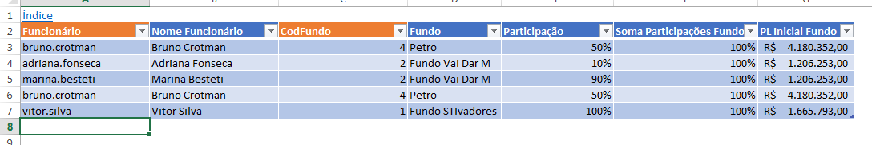
Relacionamento entre tabelas – Escolha da chave de ligação - Exemplo
No exemplo, a tabela “Sócio do Fundo” se relaciona, como “lado N” com duas outras tabelas: Funcionário e Fundo.
Para a ligação com a tabela Funcionário, escolhemos uma chave com significado e única: o login. Esta chave não é imutável, mas deveria mudar pouco. Ela facilita o preenchimento, mas se o login de um funcionário for alterado, esta tabela deve ser alterada também
Para a ligação com a tabela Fundo, escolhemos uma chave sem significado: o código do fundo. Ela é única e imutável, mas, exatamente pela chave não ter significado, o preenchimento é mais difícil

Slide 27
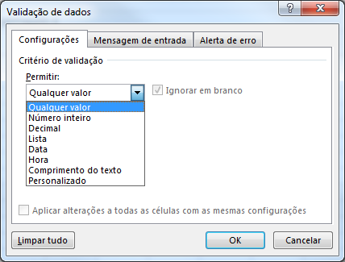
Validações – Validação simples de preenchimento
É possível determinar algumas restrições de preenchimento para colunas das tabelas.
Isso é feito com o uso da funcionalidade de Validação de Dados. Menu->Dados->Validação de Dados

Slide 28
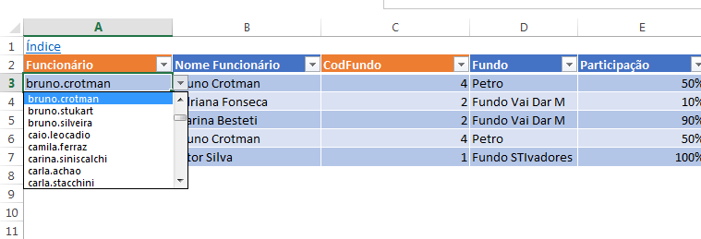
Validações – Lista de Opções
O Excel permite que se determine uma lista que servirá como restrição aos valores preenchidos. As células só podem ser preenchidas com valores da lista.
Utilizando o nosso exemplo Exemplos\Bolsa\Bolsa.xlsx, no caso da ligação entre a tabela Sócio do Fundo e a tabela de Funcionário, restringimos a chave de ligação a uma lista, que vem da tabela T_Funcionário.

Slide 29
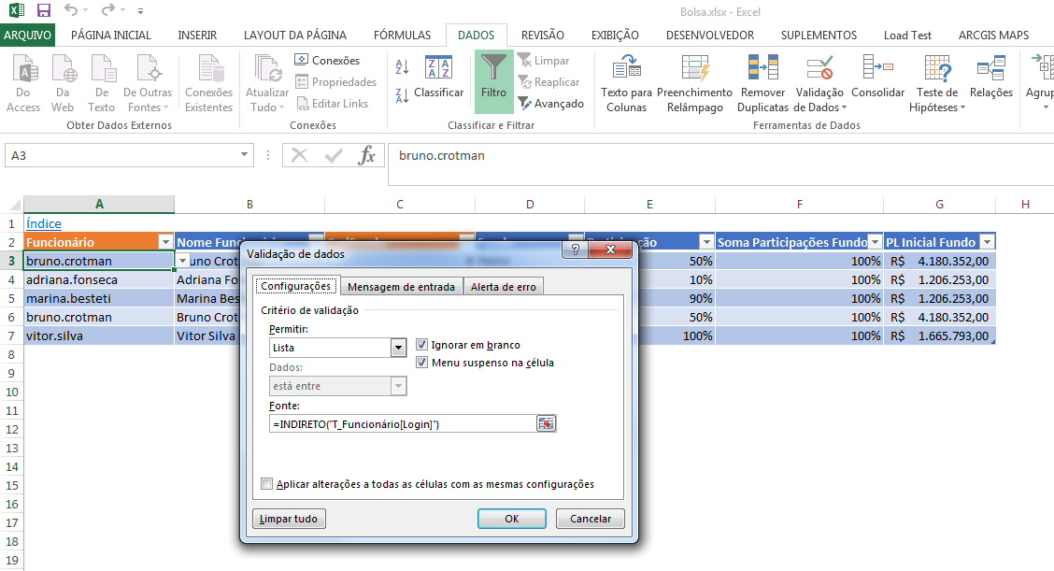
Validações – Lista de Opções
A funcionalidade de definir uma lista para validação de dados, no Excel, tem uma idiossincrasia (também conhecida como BUG): ela não aceita uma fórmula que se refere a outra Planilha
Assim, é necessário usar a função INDIRETO
Esta função INDIRETO recebe uma string como entrada e executa esta string como fórmula do Excel

Slide 30
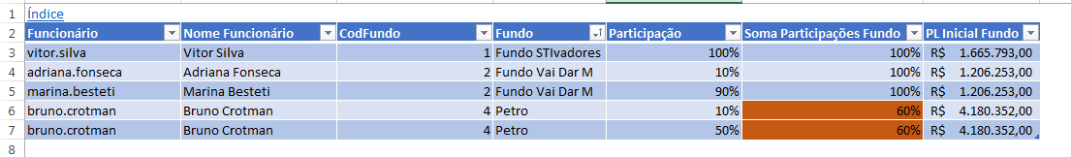
Validações – Formatação Condicional
A funcionalidade de Validação de Dados do Excel ajuda a bloquear algumas entradas de dados indevidas, mas não é capaz de avaliar Regras de Negócio um pouco mais complexas
A funcionalidade de Formatação Condicional não impede a entrada de dados que não satisfazem Regras de Negócio, mas indica visualmente que alguma regra não foi validada

Slide 31
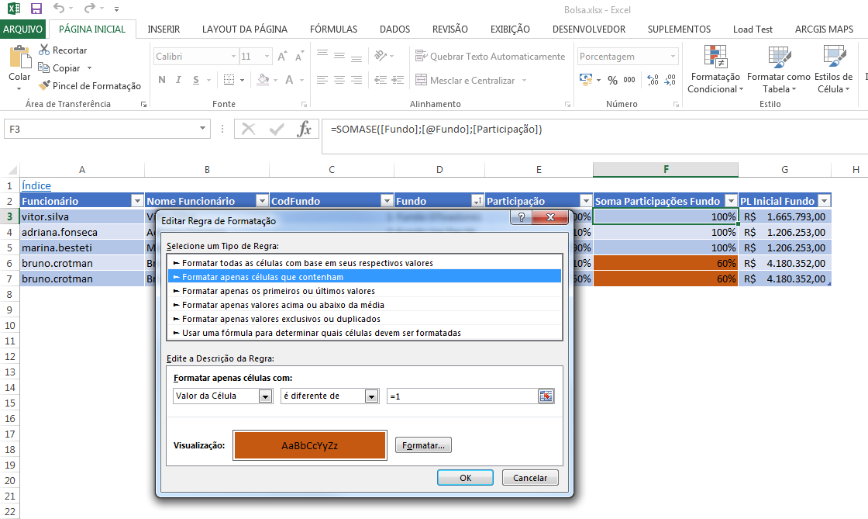
Validações – Formatação Condicional
Para configurar uma regra de formatação condicional, Menu->Página Inicial->Formatação Condicional

Slide 32
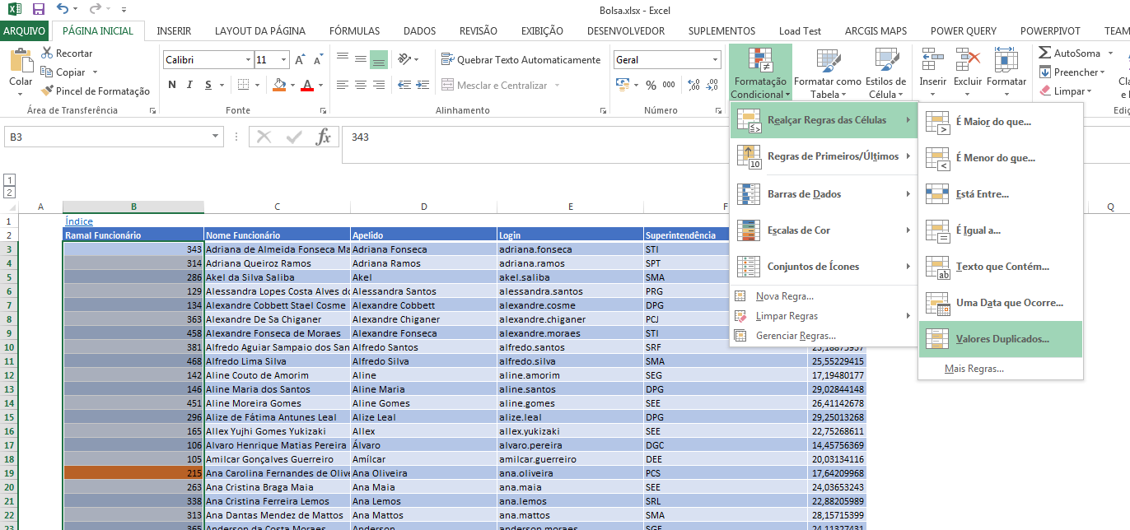
Validações – Formatação Condicional
Uma opção de configuração bem útil é a que marca os valores que estão duplicados em um conjunto de células.
No exemplo, percebemos que não podemos usar a coluna de Ramais como uma chave para a tabela de funcionários.
Pode ser usada para no lugar da funcionalidade Menu->Dados->Remover Duplicatas

Slide 33
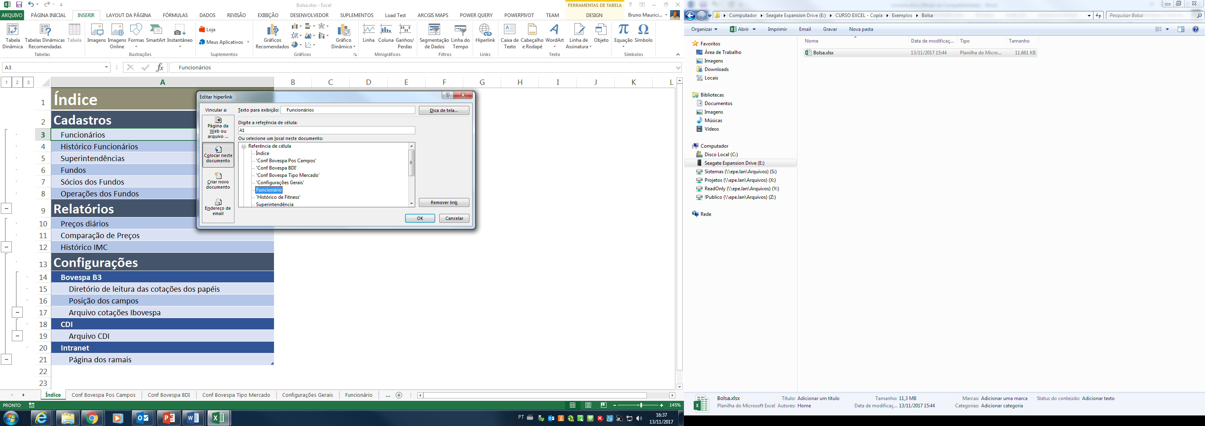
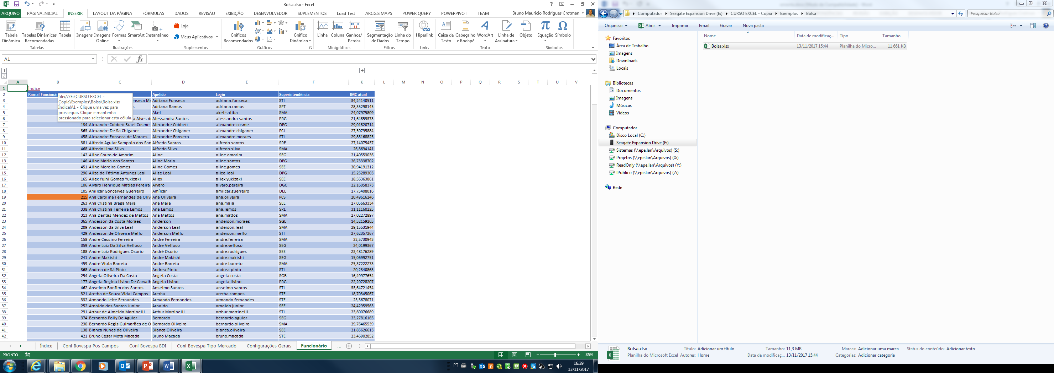
Planilha de Índice
Ao montarmos um conjunto normalizado de tabelas espalhados por diversas Planilhas, é bom termos uma forma simples de navegar entre elas.
Uma forma simples de fazer isso é criar uma Planilha de Índice com hiperlinks para as outras Planilhas. Menu->Inserir->Hiperlink
Cada uma das outras planilhas pode ter um link para a Planilha de Índices, e assim a navegação se completa

Slide 34


Fragmentação das Tabelas em várias Pastas de Trabalho
Existem casos na empresa onde as tabelas estão espalhadas em várias Pastas de Trabalho
Uma vantagem desta abordagem é possibilitar que os usuários alterem ao mesmo tempo conjuntos de tabelas diferentes
Entretanto, se isso não é extremamente necessário, o melhor é manter todas as tabelas que são alteradas em uma mesma pasta de trabalho.
Se for inevitável espalhar as tabelas, o ideal é realizar a comunicação entre as Pastas de Trabalho usando o Power Query e não a funcionalidade antiga de dados do Excel ou mesmo fórmulas

